Slide 1
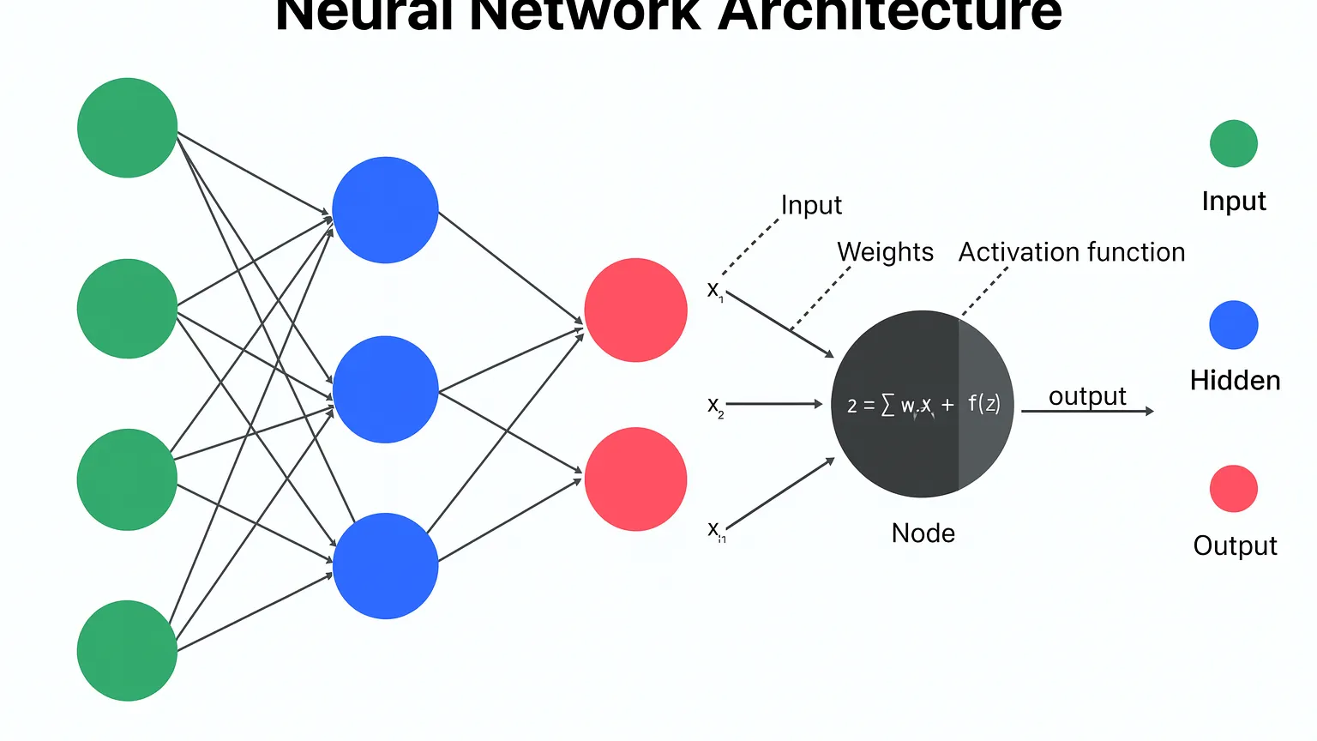
AGENTIC AI CERTIFICATE
Fondamentaux des LLM
Prompting & Écosystème No-Code
01
4h
3
Semaine
Durée
Mois

Slide 2
PROGRAMME
Plan de la Séance
01
Comment fonctionne réellement un LLM ?
04
Les Modèles Fondationnels 2025
De la magie apparente aux mathématiques concrètes
GPT-5, Claude 4, Gemini 2.5 et leurs capacités
02
Architecture Transformer & Tokenization
05
L'Art du Prompting
Les mécanismes fondamentaux des modèles de langage
Techniques avancées pour des résultats précis
03
Benchmarks & Évaluation
06
Écosystème No-Code / Low-Code
Comment mesurer l'intelligence artificielle
n8n, Flowise, Google AI Studio et plus
Sup2Tech × IBM × Google
100% En Ligne
Triple Certification Internationale
Sans Prérequis

Slide 3
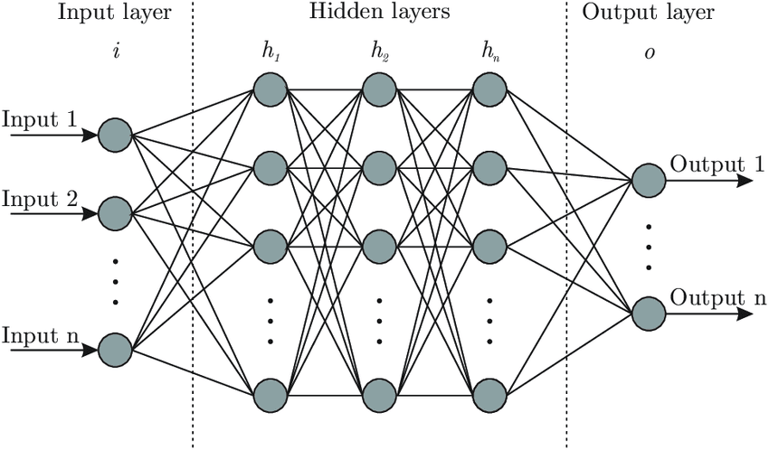
01
Comment fonctionne
réellement un LLM ?
De la magie apparente aux mathématiques concrètes
Deep Learning
Mathématiques

Slide 4
FONDAMENTAUX
La Magie des LLM : Ce qui se passe réellement
L'Illusion de la Magie
Ce que le modèle N'A PAS
Vous tapez "Écris un poème sur la pizza" et en quelques secondes, vous recevez quelque chose de créatif, cohérent et complètement original. Cela ressemble à de la magie, n'est-ce pas ?
Pas de définition de "pizza"
Aucune entrée de dictionnaire
"Dans un four de brique rouge, la pizza danse, fromage doré comme un soleil italien, tomates éclatantes de passion..."
Pas de règles de poésie
Personne n'a codé ces règles
Pas de base de données de poèmes
Il ne recherche pas dans une DB
La Réalité Mathématique
Mais voici ce qui se passe réellement en quelques millisecondes :
Des millions de nombres dansent à travers des opérations mathématiques
La Question Fondamentale
Chaque opération est orchestrée par un Transformer
Comment des multiplications et additions peuvent-elles créer de la poésie ?
Multiplications et additions , des milliards de fois

Slide 5
HISTOIRE & ÉVOLUTION
L'Évolution de l'IA : Des Règles au Deep Learning
Hiérarchie de l'IA
Exemple : Détection de Spam
Intelligence Artificielle
RÈGLES MANUELLES
❌ Échec
Systèmes qui imitent l'intelligence humaine
SI email CONTIENT "lottery" ALORS spam
Machine Learning
Problème : l o t t e r y , łöttërÿ , luttery ...
Apprentissage à partir de données
Deep Learning
Réseaux de neurones profonds
MACHINE LEARNING
✅ Succès
On montre au modèle des milliers d'exemples de spam et d'emails légitimes. Il apprend à reconnaître les patterns lui-même.
IA Générative
Création de contenu nouveau
10K+
10K+
LLM
Exemples spam
Emails légitimes
Modèles de langage de grande taille
Le Tournant AlexNet (2012)
AlexNet a gagné ImageNet avec une marge massive. Il a appris seul ce qu'est un chat ou une voiture, sans qu'on lui dise de chercher des "oreilles" ou des "roues".

Slide 6
RÉSEAUX DE NEURONES
Les Réseaux de Neurones : Approximateurs de Fonctions
Le Concept Fondamental
Exemple : Prédicteur de Films
Prédire si vous aimerez un film basé sur :
f(x) = y
Chaque tâche = une fonction à approximer
Action
Comédie
0.0 à 1.0
0.0 à 1.0
Détection spam
email → spam/ok
Forward Pass :
Classification image
pixels → chat/chien
like = (0.1 × 0.5) + (0.9 × -0.3) + 0.1
like = 0.05 + (-0.27) + 0.1 = -0.12
Prédiction mot suivant
mots → mot suivant
dislike = (0.1 × -0.2) + (0.9 × 0.6) + 0.2
dislike = -0.02 + 0.54 + 0.2 = 0.72
Les Composants Clés
Le Cycle d'Apprentissage
N
Neurones
Conteneurs de nombres
→
📊
←
🔄
W
Poids (Weights)
Importance de chaque connexion
Forward Pass
Calcul Loss
Backpropagation
Mise à jour
B
Biais (Biases)
Ajustement de base

Slide 7
GÉNÉRATION DE LANGAGE
De la Prédiction de Films à la Génération de Langage
La Transition
Comment le Modèle Apprend
Au lieu de prédire des préférences de films, on prédit la lettre suivante dans une séquence.
Après entraînement sur des millions de phrases anglaises :
"The cat sat o
_
"
"...at o"
'n'
Dans les données d'entraînement, 'n' apparaît très souvent après "at o"
n
on
Prédiction
Résultat
"...he ma"
't'
Le modèle apprend les patterns statistiques du langage
Conversion en IDs Numériques
T
h
e
_
c
Le Problème du Contexte
20
8
5
0
3
Avec seulement 13 caractères, le modèle oublie ce qui précède !
a
t
_
s
a
1
20
0
19
1
"The cat sat on the mat"
t
_
o
_
→ "he cat sat on the mat"
20
0
15
?
Le modèle a oublié "The"
Solution Moderne
Contextes massifs avec tokens (mots/pièces de mots)

Slide 8
ARCHITECTURE TRANSFORMER
Transformer : Attention is All You Need
Historique (2017)
Le Pipeline Complet
L'article "Attention Is All You Need" a révolutionné le NLP avec deux composants :
1
Tokenization
Texte → Tokens → IDs
Encoder
2
Vectorization
Comprendre le texte
IDs → Vecteurs (embeddings)
Decoder
3
Attention Blocks
Générer du texte
Les mots "se parlent" entre eux
4
MLP Blocks
Réflexion indépendante
Causal Language Modeling
5
Prédiction Finale
GPT utilise uniquement le decoder avec CLM :
Probabilités pour chaque token
"The cat sat"
"on"
Chaque mot ne voit que ce qui précède
Traitement Parallèle
Contrairement aux RNNs qui traitent les mots un par un, les Transformers traitent tous les mots simultanément → beaucoup plus rapide !

Slide 9
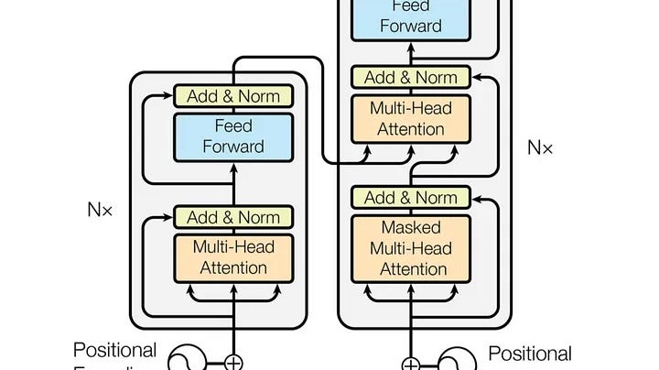
02
Benchmarks &
Évaluation
Comment mesurer l'intelligence artificielle ?
MMLU, HumanEval, SWE-bench

Slide 10
BENCHMARKS
Les Principaux Benchmarks LLM
MMLU
HumanEval
Massive Multitask Language Understanding
Code Generation Benchmark
57 matières couvrant STEM, sciences humaines, sociales
164 problèmes de programmation Python
15,908 questions
>90%
Pass@k metric
93.7%
SWE-bench
GPQA Diamond
Software Engineering Benchmark
Graduate-Level Reasoning
Résolution de vrais problèmes GitHub
Questions de niveau graduate en sciences
Real-world coding
80.9%
Expert-level QA
92.4%
TruthfulQA
Chatbot Arena ELO
Hallucination Detection
Human Preference Ranking
Détecte les réponses fausses et les hallucinations
Classement basé sur les préférences humaines
817 questions pièges
Variable
Blind comparison
1312

Slide 11
MODÈLES 2025
Comparaison des Modèles Fondationnels 2025
Modèle | MMLU | HumanEval | SWE-bench | Contexte | Prix Input | Prix Output
GPT-5 (OpenAI) | 90.1% | 93.7% | 80.0% | 400K | $1.25 | $10.00
Claude Opus 4.1 | 89.2% | 92.1% | 80.9% | 200K | $15.00 | $75.00
Gemini 2.5 Pro | 88.7% | 91.5% | 76.8% | 1M | $1.25-2.50 | $10-15
DeepSeek V3.2 | 84.1% | 89.2% | 73.1% | 128K | $0.28 | $0.42
Llama 4 Scout | - | - | - | 10M | Open | Source
* Prix par million de tokens
GPT-5
Claude 4.1
Gemini 2.5
Raisonnement complexe, créativité, multimodalité
Excellence en codage, sécurité, outputs fiables
Contexte massif 1M tokens, analyse de documents longs

Slide 12
PROMPTING
L'Art du Prompting : Techniques Avancées
0
Zero-Shot
2-3
Few-Shot
L'IA répond sans exemple préalable. Idéal pour les tâches simples.
Fournir 2-3 exemples pour guider le format de réponse souhaité.
Exemple :
Exemple :
"Résume ce texte en 3 phrases"
Anglais: Hello → Français: Bonjour
Anglais: Goodbye → Français: ?
Chain-of-Thought
Formatage de Sortie
Demander à l'IA d'expliquer son raisonnement étape par étape. Améliore la précision.
Spécifier le format de réponse (JSON, Markdown, Tableau) pour intégration facile.
Exemple :
Exemple :
"Résous ce problème étape par étape..."
"Réponds en JSON: {nom, prix, description}"
💡 Conseil Pro
Combinez Chain-of-Thought + Formatage JSON pour créer des agents autonomes robustes et prévisibles !

